Slide 1
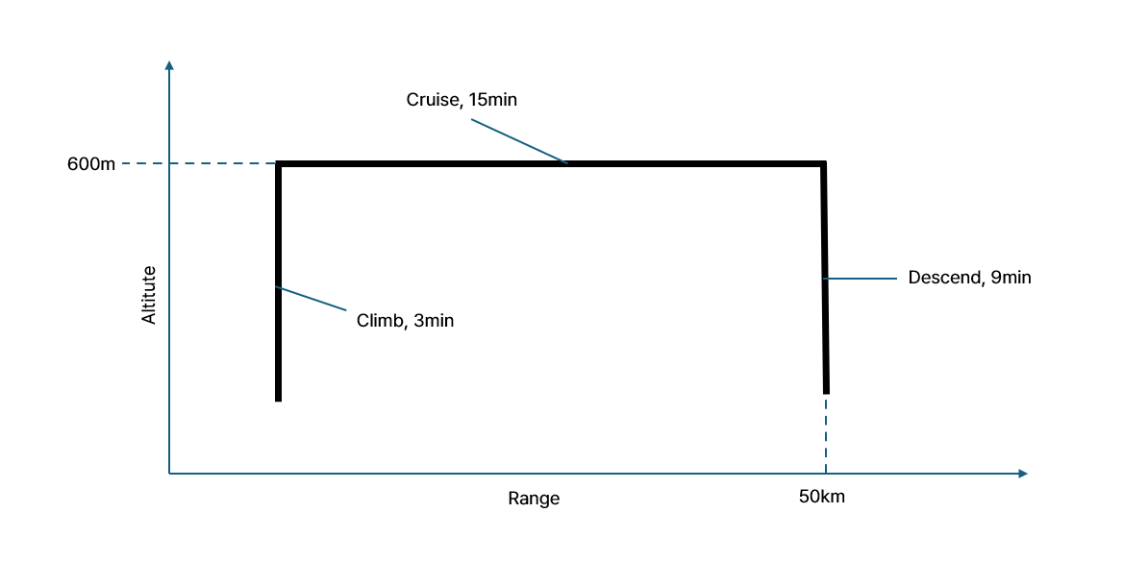
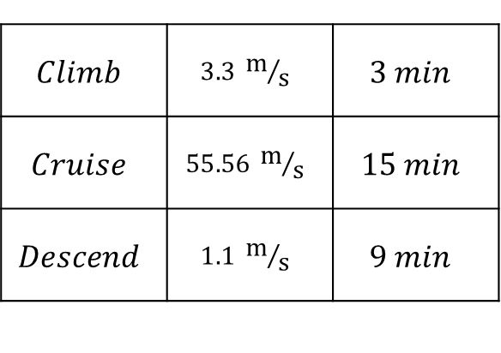
Mission Profile
임무형상 설정
내용
내용
$$Climb$$ | $$3.3 m/s$$ | $$3 min$$
$$Cruise$$ | $$55.56 m/s$$ | $$15 min$$
$$Descend$$ | $$1.1 m/s$$ | $$9 min$$

Slide 2
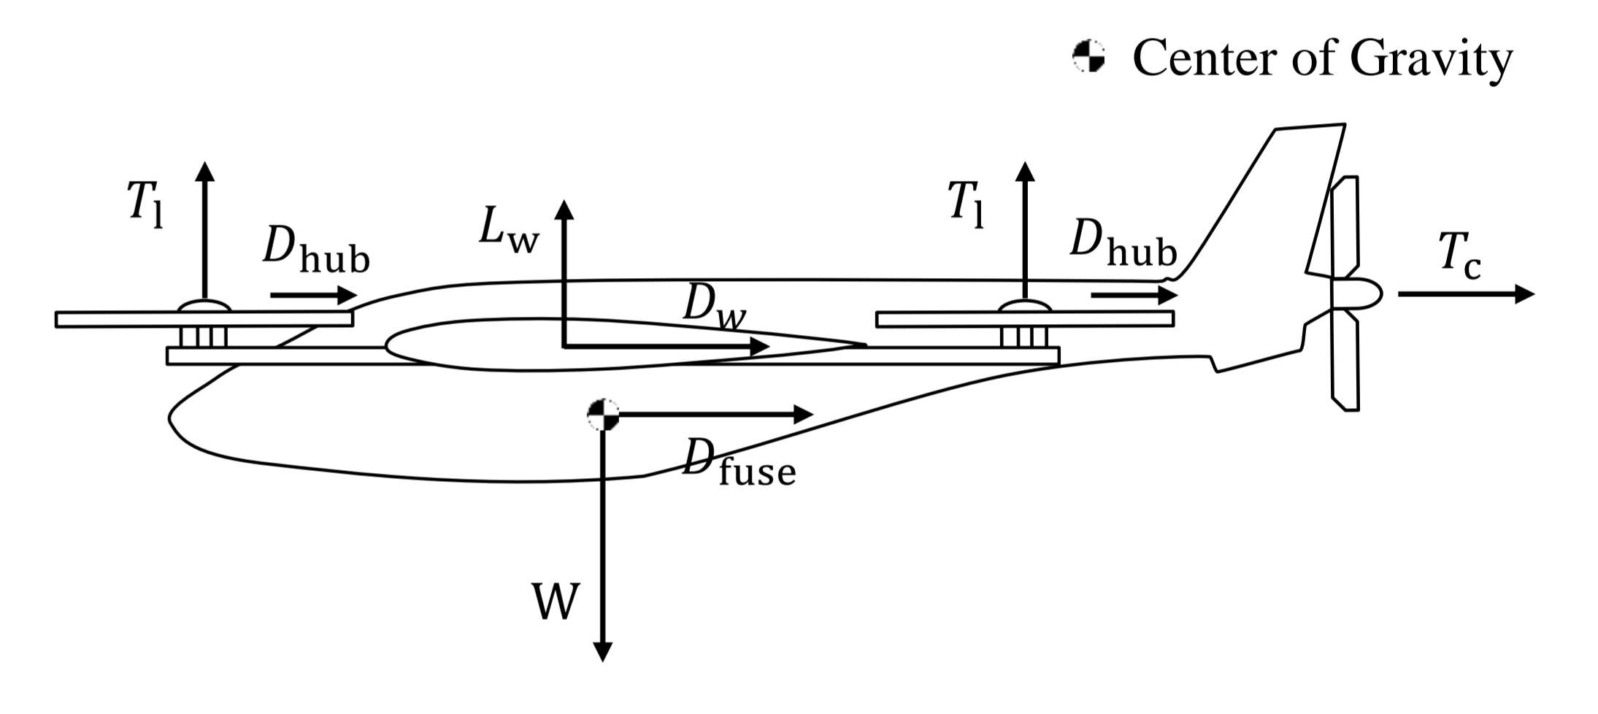
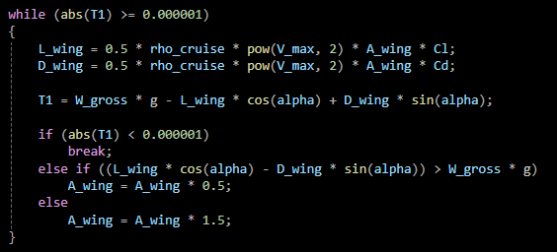
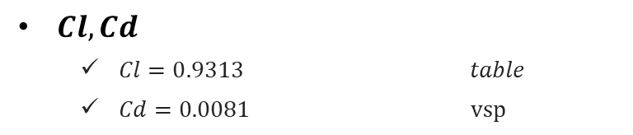

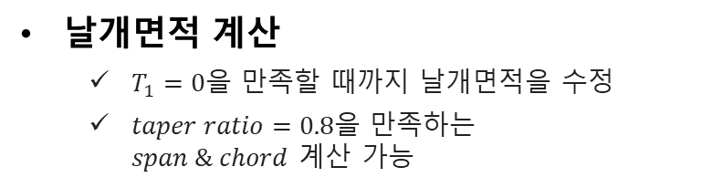
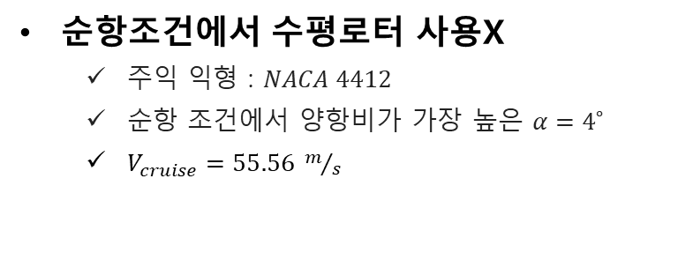

Mission Analysis
$$Cruise$$
$$L_{w}$$
순항조건에서 수평로터 사용X
주익 익형 : $NACA 4412$
순항 조건에서 양항비가 가장 높은 $α=4˚$
$V_{cruise}=55.56 m/s$
$$D_{w}$$
$Cl, Cd$
$Cl=0.9313 table$
$Cd=0.0081 vsp$
$$T_{1}=W_{gross}×g − L_{wing}\cos{α}+D_{wing}\sin{α}=0$$
날개면적 계산
$T_{1}=0을$ 만족할 때까지 날개면적을 수정
$taper ratio=0.8$을 만족하는 $span \& chord$ 계산 가능

Slide 3
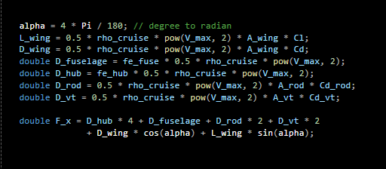

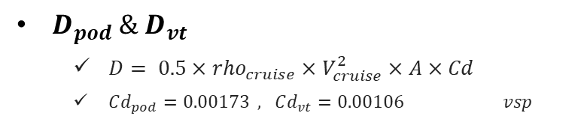
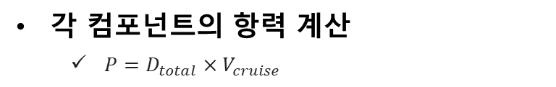
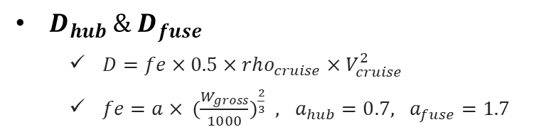
Mission Analysis
$$Cruise$$
$$L_{w}$$
각 컴포넌트의 항력 계산
$P=D_{total}×V_{cruise}$
$$D_{w}$$
$D_{hub} \& D_{fuse}$
$D=fe×0.5×rho_{cruise}×V_{cruise}^{2}$
$fe=a× {(\frac{W_{gross}}{1000})}^{\frac{2}{3}} , a_{hub}=0.7, a_{fuse}=1.7$
$$F_{x}=D_{hub}+ D_{fuse}+ D_{pod}+ D_{vt}+D_{wing}cosα+L_{wing}sinα$$
$D_{pod} \& D_{vt}$
$D= 0.5×rho_{cruise}×V_{cruise}^{2}×A×Cd$
$Cd_{pod}=0.00173 , Cd_{vt}=0.00106 vsp$
$P_{cruise}=D_{total}×V_{cruise}$

Slide 4
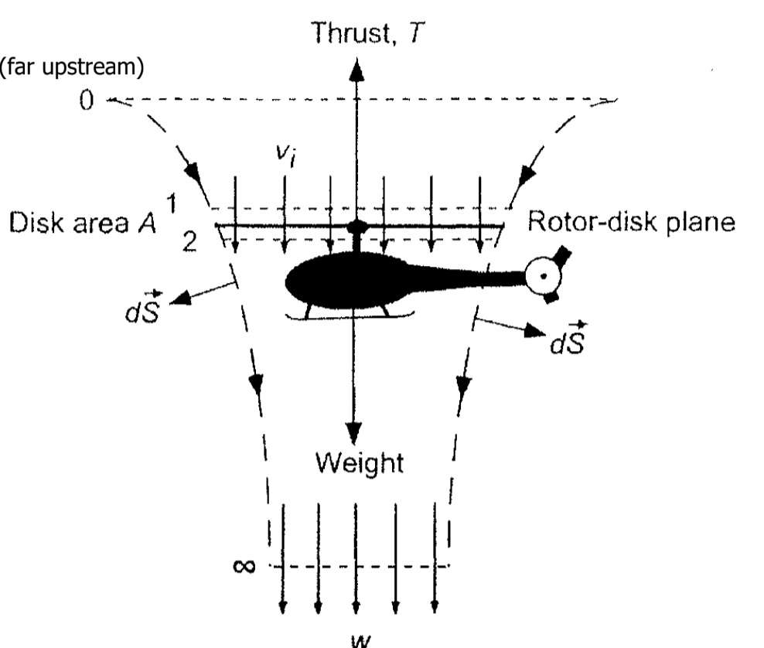
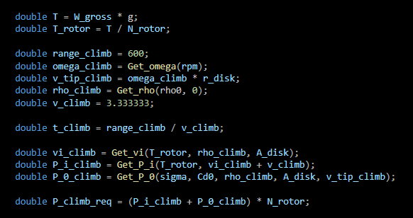
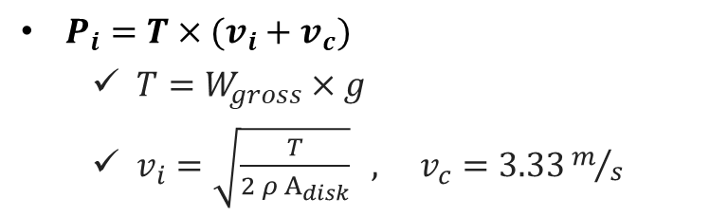
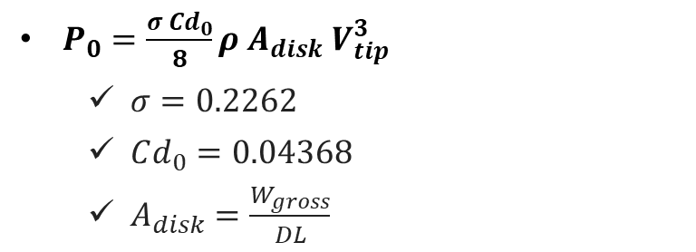
Mission Analysis
$$Climb$$
$P_{cruise}=P_{i}+P_{0}$
$P_{i}=T×(v_{i}+v_{c})$
$T=W_{gross}×g$
$v_{i}=\sqrt{\frac{T}{2 ρ A_{disk}}} , v_{c}=3.33m/s$
$P_{0}=\frac{σ Cd_{0}}{8}ρ A_{disk} V_{tip}^{3}$
$σ=0.2262$
$Cd_{0}=0.04368$
$A_{disk}=\frac{W_{gross}}{DL}$

Slide 5
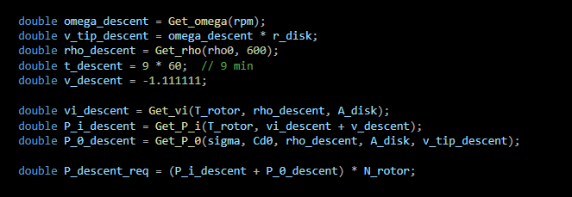
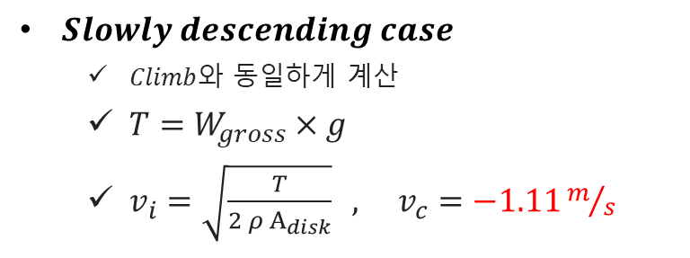
Mission Analysis
$$Descent$$
$P_{descend}=P_{i}+P_{0}$
$Slowly descending case$
$Climb$와 동일하게 계산
$T=W_{gross}×g$
$v_{i}=\sqrt{\frac{T}{2 ρ A_{disk}}} , v_{c}=−1.11m/s$

Slide 6
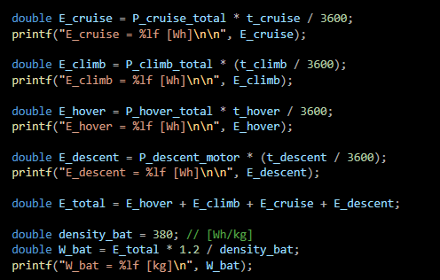
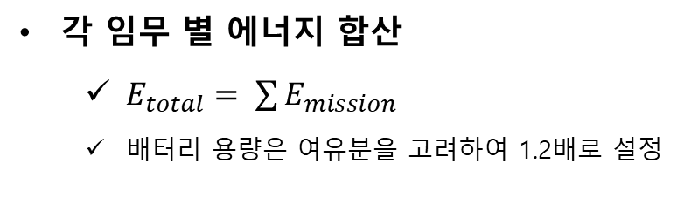
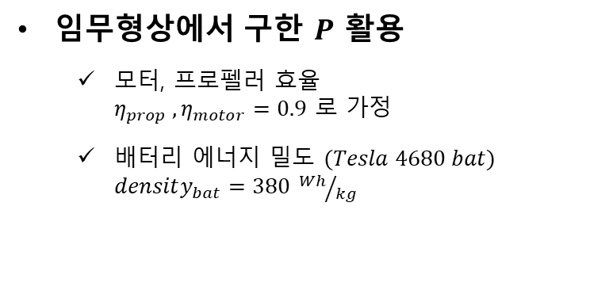
Weight Estimation
$$Battery$$
임무형상에서 구한 $P$ 활용
모터, 프로펠러 효율 $η_{prop} , η_{motor}=0.9$ 로 가정
배터리 에너지 밀도 $(Tesla 4680 bat)$ $density_{bat}=380 {Wh}/{kg}$
각 임무 별 에너지 합산
$E_{total}= \sum{E_{mission}}$
배터리 용량은 여유분을 고려하여 1.2배로 설정

Slide 7
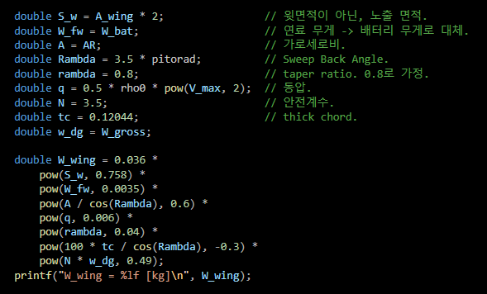
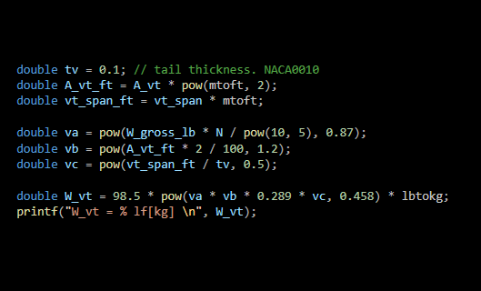
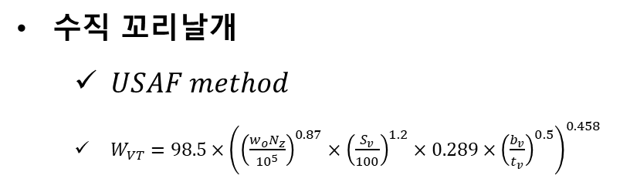
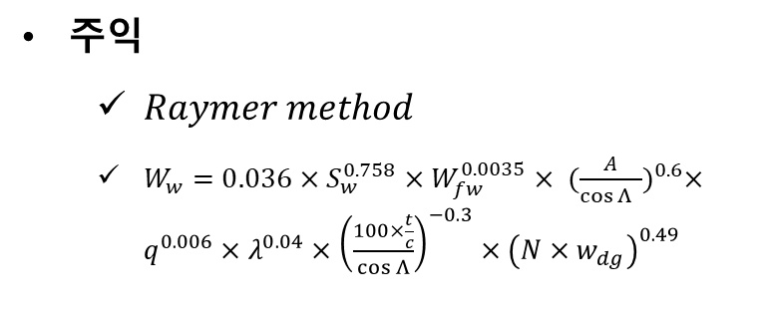
Weight Estimation
$$Wing, VT$$
주익
$Raymer method$
$W_{w}=0.036×S_{w}^{0.758}×W_{fw}^{0.0035}× {(\frac{A}{\cos{Λ} })}^{0.6}×q^{0.006}×λ^{0.04}×{\left(\frac{100×\frac{t}{c}}{\cos{Λ}}\right)}^{−0.3}×{\left(N×w_{dg}\right)}^{0.49}$
수직 꼬리날개
$USAF method$
$W_{VT}=98.5×{\left({\left(\frac{w_{o}N_{z}}{{10}^{5}}\right)}^{0.87}×{\left(\frac{S_{v}}{100}\right)}^{1.2}×0.289×{\left(\frac{b_{v}}{t_{v}}\right)}^{0.5}\right)}^{0.458}$

Slide 8
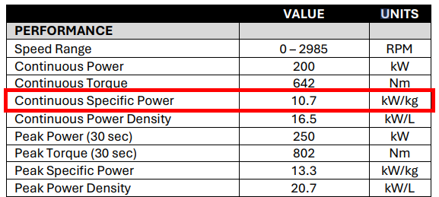
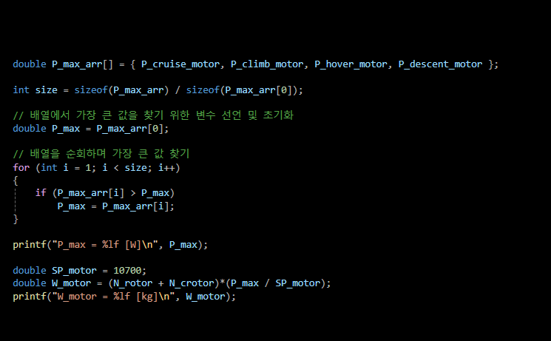
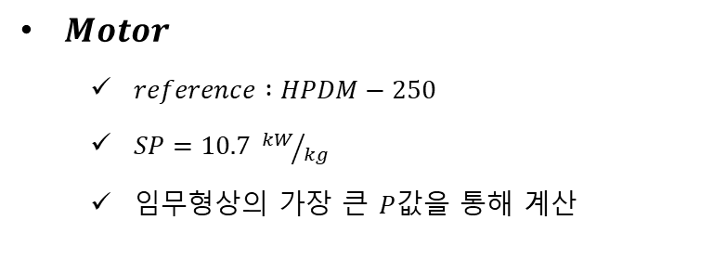
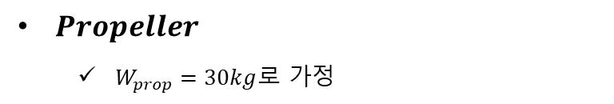
Weight Estimation
$$Motor, Propeller$$
$Motor$
$reference :HPDM−250$
$SP=10.7 {kW}/{kg}$
임무형상의 가장 큰 $P$값을 통해 계산
$Propeller$
$W_{prop}=30kg$로 가정

Slide 9
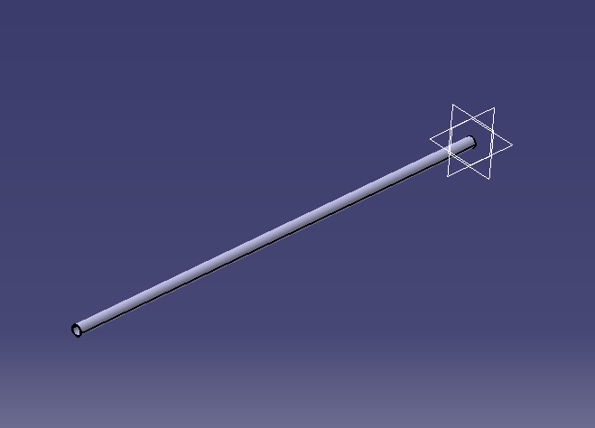
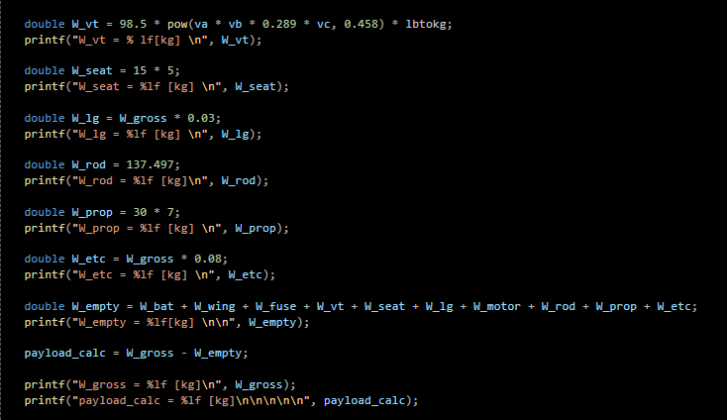
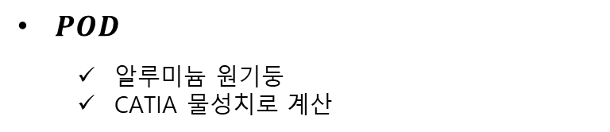
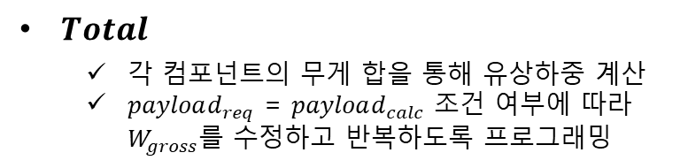
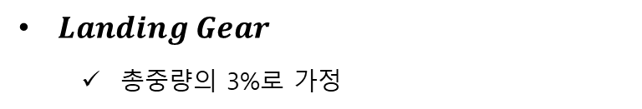
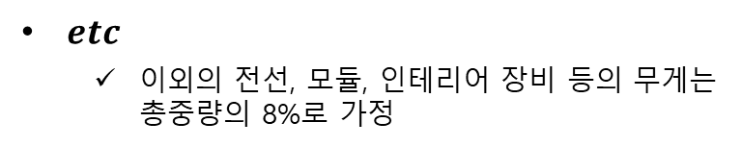
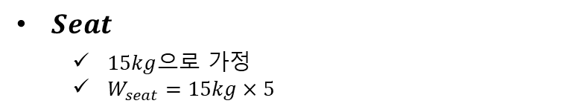
Weight Estimation
$$etc, Total$$
$Seat$
$15kg$으로 가정
$W_{seat}=15kg×5$
$Landing Gear$
총중량의 3%로 가정
$POD$
알루미늄 원기둥
CATIA 물성치로 계산
$etc$
이외의 전선, 모듈, 인테리어 장비 등의 무게는 총중량의 8%로 가정
$Total$
각 컴포넌트의 무게 합을 통해 유상하중 계산
$payload_{req}$ = $payload_{calc}$ 조건 여부에 따라 $W_{gross}$를 수정하고 반복하도록 프로그래밍

